Slide 1
স্বা
গ
ত
ম

Slide 2
পরিচিতি
প্রলয় কুমার দত্ত
বি কম,(অনার্স),এম,কম (ব্যবস্থাপনা),সি,ইন,এড
সহকারী শিক্ষক
৬২,দক্ষিণ হরিষকুল সরকারি প্রাঃ বিদ্যালয় ।
নবাবগঞ্জ, ঢাকা।

Slide 3
আমরা একটি ভিডিও দেখিঃ

Slide 4
যে সকল ভগ্নাংশের হরে ১০ বা তার ঘাত যেমন ১০০,১০০০ ইত্যাদি থাকে এগুলোকে দশমিক চিহ্ন ব্যবহার করে প্রকাশ করা হয় তাই এগুলোকে দশমিক ভগ্নাংশ বলে।যেমনঃ ০.৩, ০.৬ ।

Slide 5
পাঠ পরিচিতিঃ
শ্রেণিঃপঞ্চম সময়ঃ ৪০মিনিট। বিষয়ঃ প্রাথমিক গণিত
পাঠ: দশমিক ভগ্নাংশ
অধ্যায়ঃ৭
পাঠ্যাংশঃ ( (৪) ২.১৩× ৬ গুণটি ব্যাখ্যা করিঃ------(৯) ৫.২৫×২)।
পৃষ্ঠাঃ৬৮ পাঠঃ ১

Slide 6
শিখন ফলঃ
২২.১.১ দশমিক ভগ্নাংশকে পূর্ণ সংখ্যা দিয়ে ও পূর্ণ সংখ্যাকে দশমিক ভগ্নাংশ দিয়ে গুণ করতে পারবে।

Slide 7
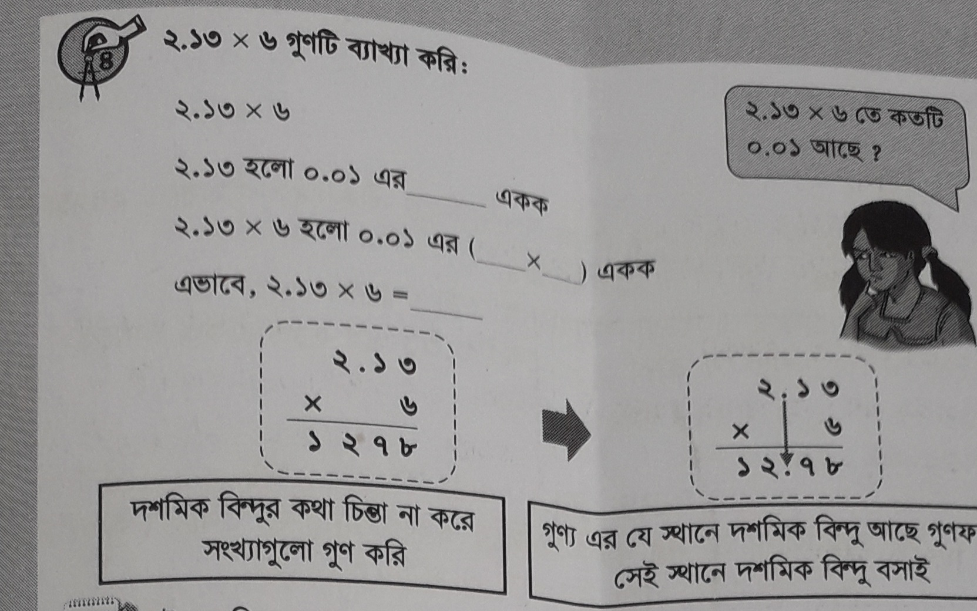
পাঠ্য বইয়ের সাথে সংযোগঃ পৃষ্ঠা – ৬৮।

Slide 8
পাঠ্য বইয়ের সাথে সংযোগঃ
৬। উপরে নিচে গুণ করঃ
(১) ৩.৪ ( ১১) ৩.২১৫
× ৭
×৮
২৩.৮
২৫.৭২০

Slide 10
৭।
১। ২.৩ ( ৯) ৫.২৫
× ১ ৬ × ২
৩৬.৮
১০.৫

Slide 11
মূল্যায়নঃ
১। ৭.৬ ২। ৭.৬
× ৪ × ৪ ৫

Slide 12
উত্তরঃ
১। ৩০.৪ ২। ৩৪২

Slide 13
বাড়ির কাজঃ
পাঠ্য বইঃ পৃষ্ঠা নং -৬৮।
৭ নং এর ( ৪ ), (৫) নং।

Slide 14
সকলকে ধন্যবাদঃ

